Slide 1
Зеркальная симметрия
Презентацию подготовили ученицы 11 «б» класса
Тупицына Елизавета
Султанова Сабина

Slide 2
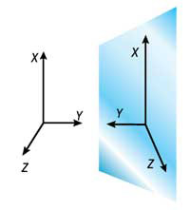
Отражение, зеркальное отражение или зеркальная симметрия — движение евклидова пространства, множество неподвижных точек которого является гиперплоскостью (в случае трехмерного пространства — просто плоскостью).

Slide 3
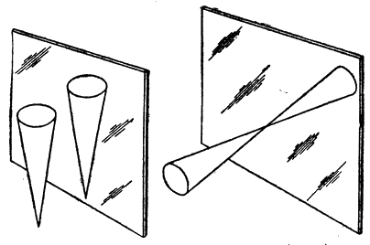
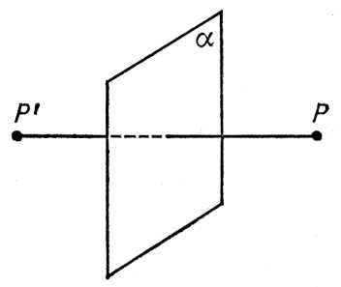
Термин зеркальная симметрия употребляется также для описания соответствующего типа симметрии объекта, то есть, когда объект при операции отражения переходит в себя.

Slide 5
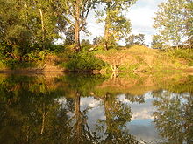
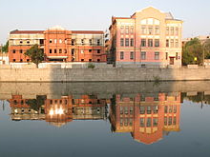
Симметрия вокруг нас.
Оптическое отражение в реке прибрежных деревьев
Оптическое отражение в реке прибрежных зданий

Slide 6
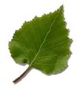
Симметрия вокруг нас.
Рассмотрим обыкновенный березовый листок. Форма его не является случайной, она строго закономерна. Листок как бы склеен из двух более или менее одинаковых половинок. Одна из этих половинок расположена зеркально относительно другой, совсем так, как располагаются друг относительно друга отражение какого либо предмета в зеркале и сам предмет.

Slide 7
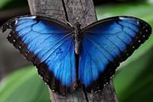
Симметрия вокруг нас.
Примером <<симметрии листка>> является: гусеница, муха, бабочка. мы мысленно можем разделить их на две зеркальные части. И даже узор на крыльях бабочки подчиняется такой геометрии.

Slide 8
Симметрия вокруг нас.
Предположим, что одна половина объекта является зеркальным двойником по отношению к другой его половине. Такой объект называют зеркально симметричным. Он преобразуется сам в себя при отражении в соответствующей зеркальной плоскости; эту плоскость называют плоскостью симметрии
В случае двухмерного (плоского) объекта вместо плоскости симметрии рассматривается ось симметрии - линия пересечения плоскости симметрии с плоскостью объекта. В случае одномерного (линейного) объекта рассматривается центр симметрии - точка пересечения прямой объекта с плоскостью симметрии.

Slide 9
Симметрия вокруг нас.
Для фигуры, переходящей в себя при осевой симметрии, прямая, образованная неподвижными точками движения, называется осью симметрии этой фигуры. Примером оси симметрии отрезка является его серединный перпендикуляр.
Любое движение плоскости можно представить в виде композиции не более чем трёх осевых симметрий.

Slide 10
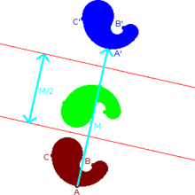
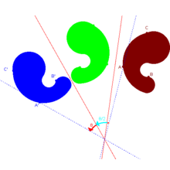
Симметрия вокруг нас.
Композиция двух отражений относительно несовпадающих параллельных осей дает параллельный перенос.
Композиция двух отражений относительно непараллельных осей дает поворот.

Slide 11
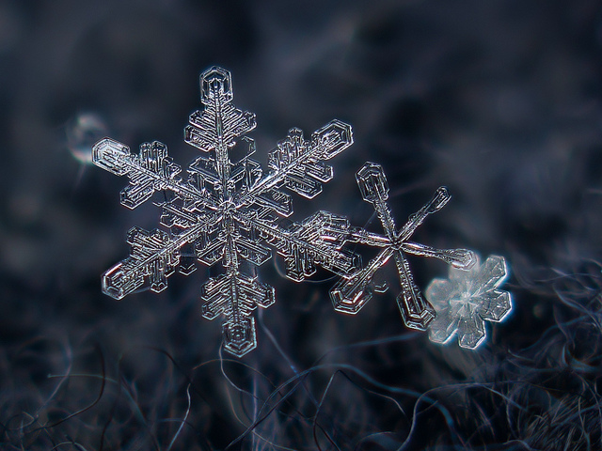
Симметрия в неживой природе
Кто из нас зимой не любовался снежинками? Каждая снежинка это маленький кристалл замерший воды, форма снежинок может быть очень разнообразна, но все они обладают симметрией - симметрией шестого порядка, и, кроме того, зеркальной симметрией.

Slide 12
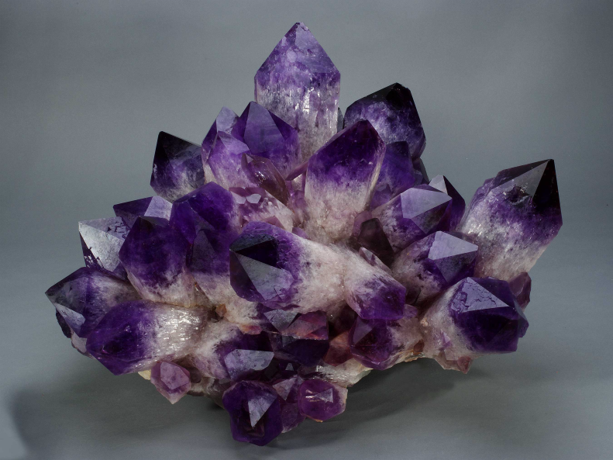
Симметрия в неживой природе
Все твердые тела состоят из кристаллов. Однако в некоторых случаях кристаллы вырастают до внушительных размеров, и тогда предстают перед нами во всей своей геометрической красоте. Хорошо видно, что кристаллы - это многогранники достаточно правильной формы с плоскими гранями и прямыми рёбрами.

Slide 13
Спасибо за внимание!

